Slide 1

Релационен модел на БД - упражнение
Н. Панайотова

Slide 2
01
02
03
04
Задача:
Създайте БД с GUI със следните таблици и съответните атрибути в тях:
Продукти – име, вид/категория, доставчик, доставна цена, налично количество, преустановяване на продажбата (да/не).
Служители – име, фамилия, длъжност, ЕГН, дата на постъпване, тел. Номер, адрес, e-mail.
Доставчици – име на фирмата доставчик, лице за контакт, длъжност на лицето, адрес, телефон, e-mail.
Доставки – информация за доставчик, служител, дата на доставка, доставено количество от съответния продукт, цена на доставката.

Slide 3
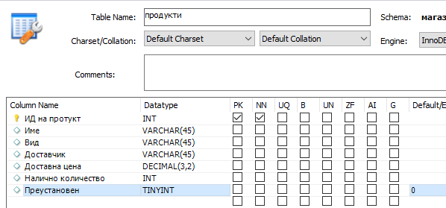
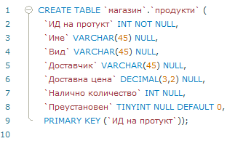
DECIMAL(3,2) се използва за пари където имаме 3 числа пред десетичната запетая и 2 след нея. В BD тип BOOLEAN = TINYINT

Slide 4
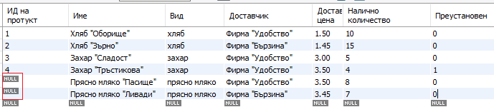
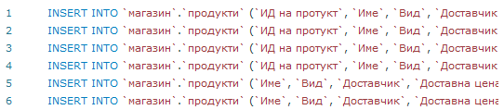
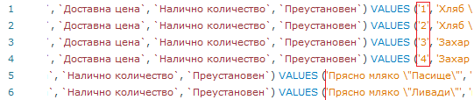
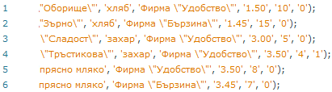
Оглеждаме предложения SQL-код за грешки и възможни оптимизации и РЕДАКТИРАМЕ преди да натиснем Apply !!!

Slide 5
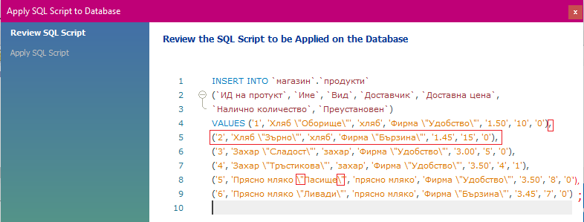
Редактиране и оптимизиране на SQL- кода
Забелязахме зависимости, които са много сходни със C# във VS – всеки нов запис на таблицата е между (), разделен със , а при текст с вкючени кавички, слагаме наклонена черта за изключване \” . Краят на кода приключва с ;
Най-важното - DRY (Don't Repeat Yourself) – да няма повтарящ се код !!!

Slide 6
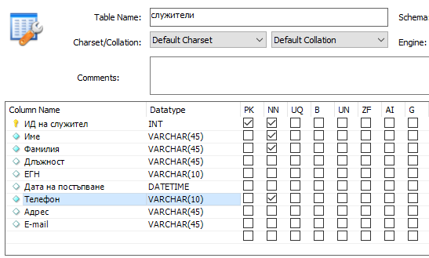
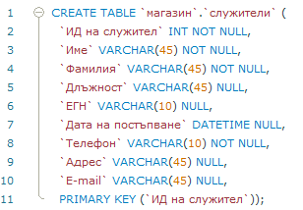
2 – Таблица „Служители“
Може да се добави и снимка – тип BLOB

Slide 7
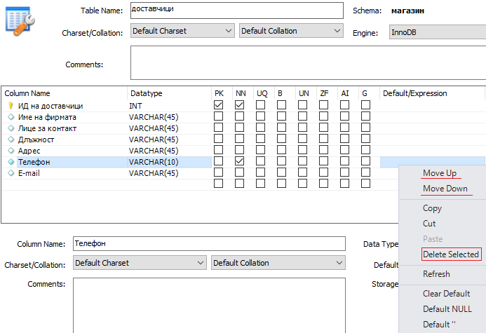

Slide 8
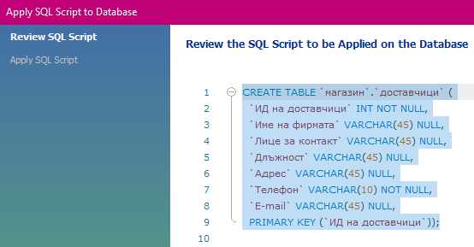
3 – Таблица изцяло с SQL
Нека копираме предложения SQL-код от втората таблица и го модифицираме така, че да създадем аналогичната трета таблица „Доставки“.

Slide 9
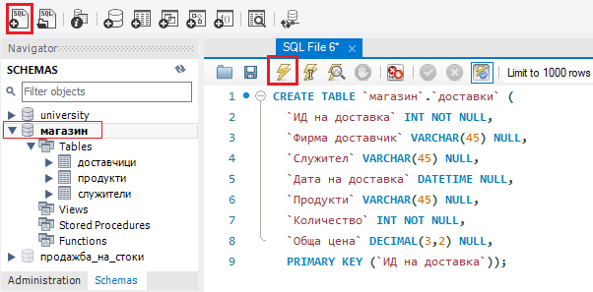
Първата изцяло създадена на SQL-таблица

Slide 10
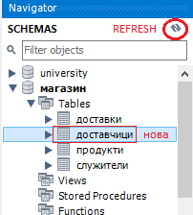
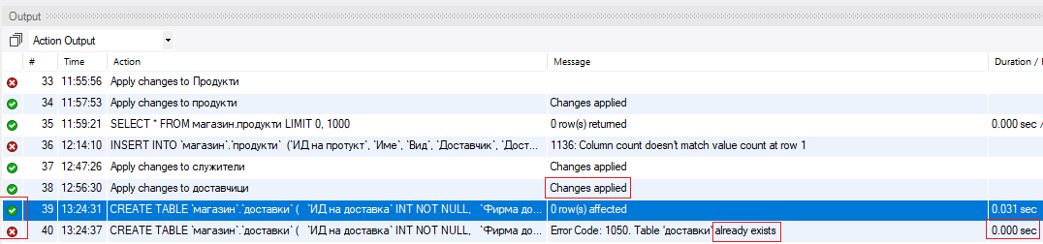
Запомнете, че след всяка промяна, трябва да се обновява изгледа, защото при БД има забавяне във визуализацията. За да се покаже на екрана новосъздадената таблица, натискаме Refresh. Подобно на VS, Можем да проследим изходите / одобряването на резултатите, но трябва да имаме предвид, че хронологията е последователна и най-новият изход е последен надолу, така че трябва да го разлистим. Неодобряване на действие не винаги показва проблем – просто четем съобщението и според него коригираме.

Slide 11
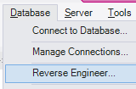
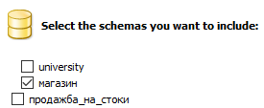
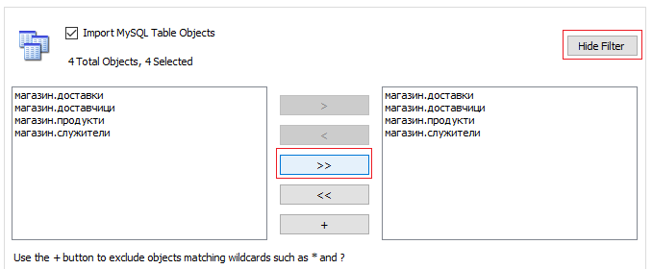
ER-диаграма
Задаваме името на конекцията, която използваме и БД, която използваме.

Slide 12
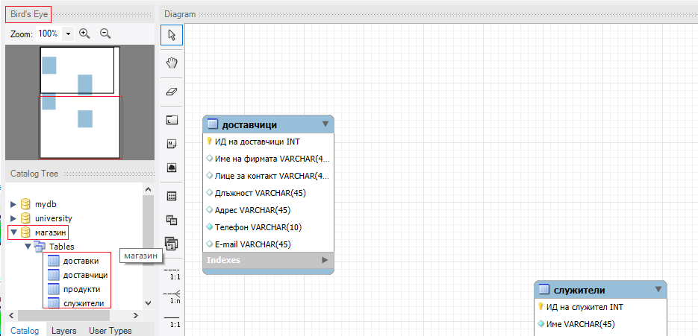
Обикновено таблиците са пръснати върху диаграмата и не всички са във видимата зона, а под нея, което може да се прецени от страничния прозорец „Птиче око“.

Slide 13
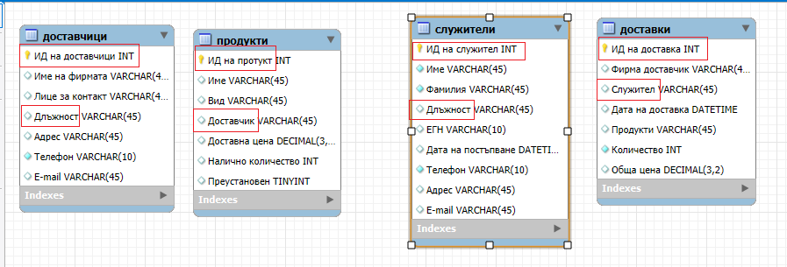
Типове ключове и релации между тях
Това е черновата на диаграмата, която се получи, т.к. още не сме учили за видовете ключове – първичен – primary key и външен foreign key.
Забелязваме голяма повторяемост в атрибутите на таблиците, затова започваме да мислим за оптимизиране и подобряваме в таблиците – например в доставки – вместо Служител тип текст, ще го променим на ИД на служител INT, като двете таблици ще се свържат по този начин и промяната ще се отрази като външен ключ.

Slide 14
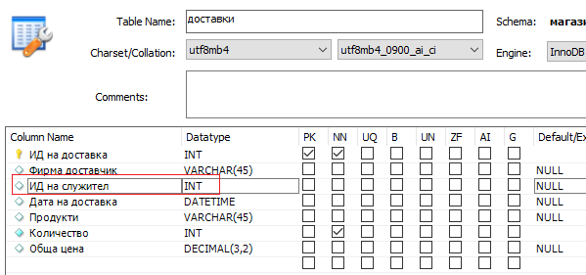

Промяна на атрибут с цел връзка между 2 таблици
Единият начин за осъществяване на тази промяна е с връщане в основния таб и създаване на нова диаграма с повтаряне на предходните стъпки за създаване на нова диаграма.
Трябва да има пълно съвпадение между името и типа на атрибутите в двете таблици, за да могат да се свържат. Отново прочитаме SQL-кода.

Slide 15
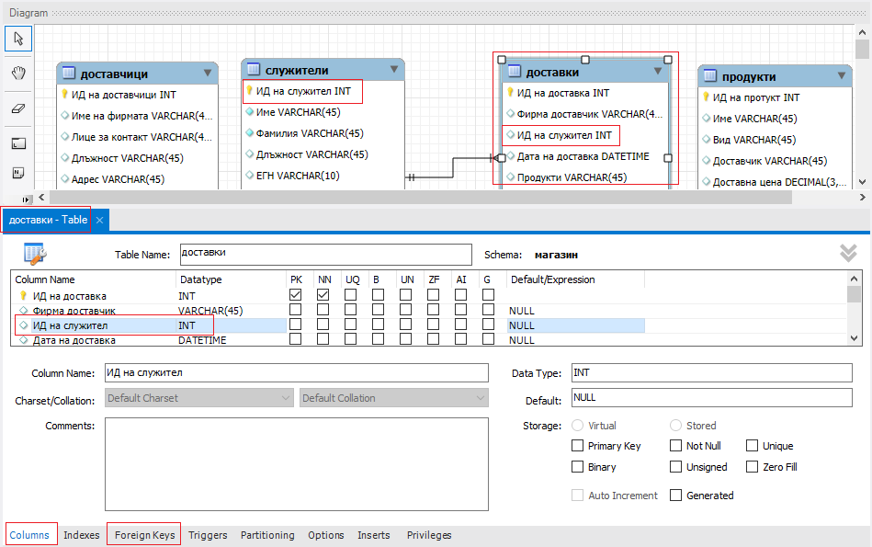
Първичен и Външен Ключ
Потребителският интерфейс обикновено предоставя по няколко начина, а другият по-кратък е директно кликване върху таблицата, която искаме да редактираме.

Slide 16
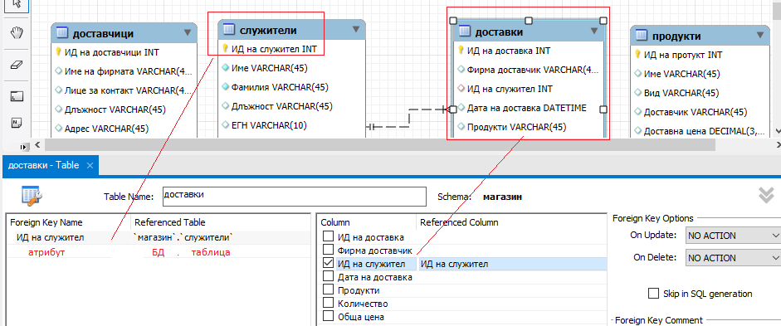
Ако изречно свържем двете таблици чрез външен ключ по съвпадащи атрибути, връзката става пунктирана. При това забелязваме, че тя показва и съотношение 1:n = 1:много = 1 служител може да осъществява много доставки. Трябва да имаме предвид, че при връзки 1:n, винаги избираме първо таблицата, която представлява много.

Slide 17
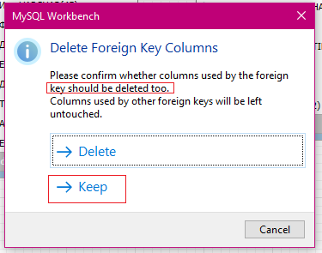
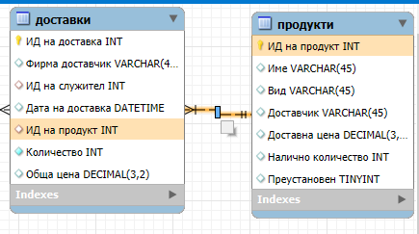
Изтриване на съществуваща връзка:
При БД, ако селектираме връзка – тя показва кои атрибути свързва. При натискане на DEL, не бива инстинктивно да натискаме, че сме съгласни, а четем съобщението, защото ще изтрие не само цялата връзка, но и атрибутите й и по този начин, таблиците ще се свият. За да изтрием само връзка, след DEL селектираме Keep.

Slide 18
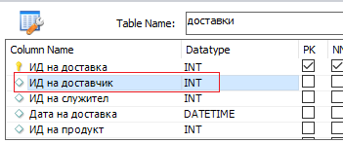

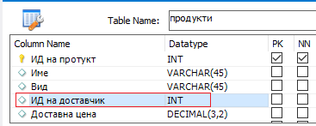
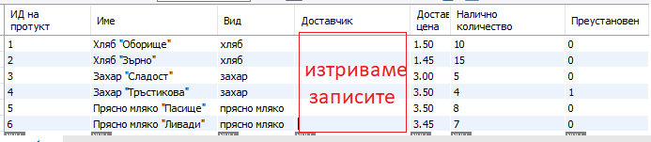
Релации/връзки между няколко таблици
По време на моделирането на БД е нормално да се правят оптимизации. В случая, преценяваме, че атрибут „Доставчик“ е много по-добре да бъде „ИД на доставчик“ с цел да няма повторение, а директно да свържем 2 таблици чрез ИД и от там да извлечем информацията. Оказва се, че има записи, които трябва да се изтрият, за да бъдат одобрени промените, т.к. в съобщението за грешка текстов тип не може да бъде преобразуван в числов.

Slide 19
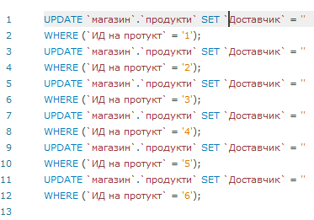


Друг начин е директно да се изтрие цялата колона
и после да се вмъкне от настройките наново (Д.б. Move Up):

Slide 20
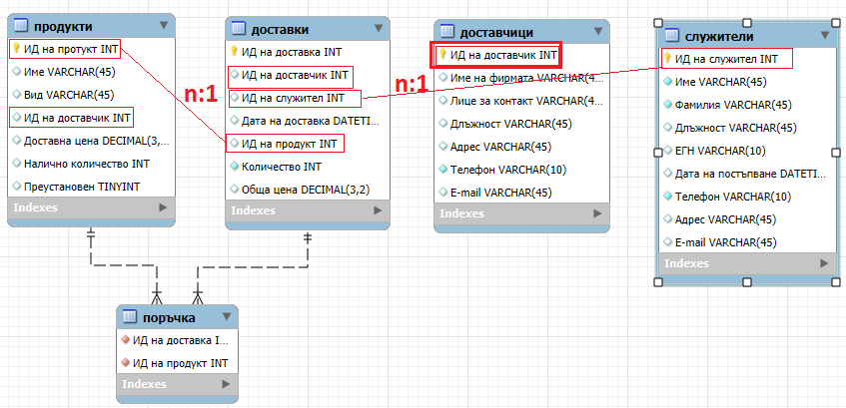
Когато проверим диаграмата, нашата БД вече има много по-ясен и подреден вид. Остава да направим връзките между таблиците, като изберем подходящи описателни имена и ги свържем с повтарящите се атрибути (ИД на…), които ще станат външни ключове. Обръщам внимание, че ИД на доставчици с първичния ключ в таблица Доставчици трябва да се свърже с другите две.

Slide 21
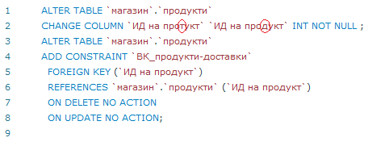
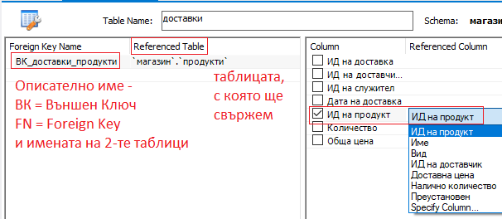
Промяна на атрибут с цел връзка между 2 таблици
Тази промяна, колкото и да изглежда правилна за връзка между 2 таблици, не е и ще бъде отхвърлена, защото таблицата с ВК обикновено е в релация 1: много с таблицата с ПК, а правилото е, че винаги се започва с таблицата, която е в позицията на МНОГО.
PK = Primary Key ПК = Първичен Ключ FK = Foreign Key ВК = Външен Ключ

Slide 22
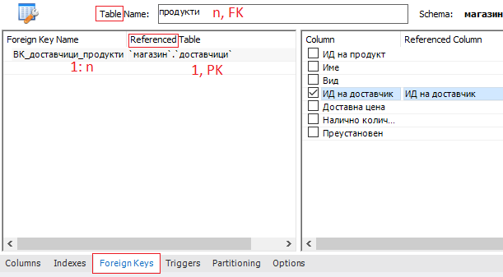
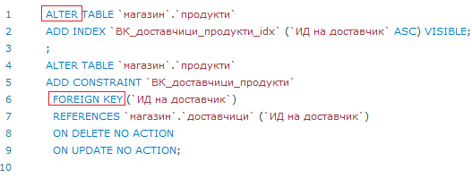
Четете!!!

Slide 23
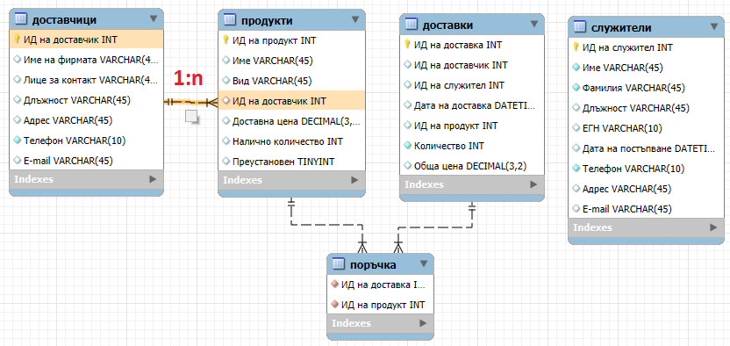
Резултат до момента:

Slide 24
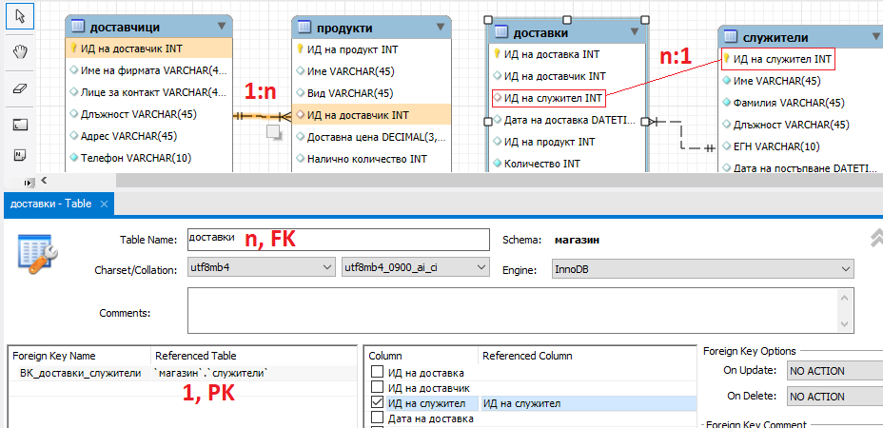
Аналогично свързваме двете таблици Доставки-Служители, като винаги започваме от таблицата с ВК, която представлява МНОГО

Slide 25
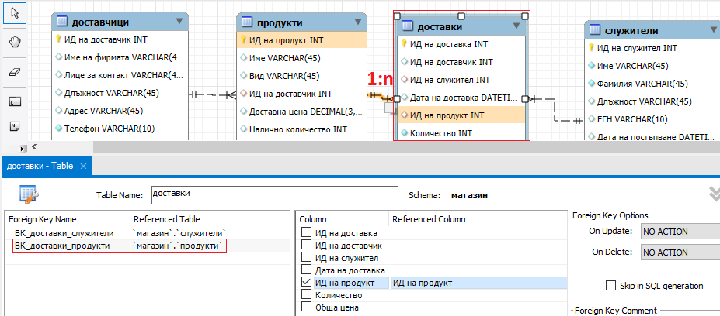
Винаги маркираме и започваме работа първо от таблицата за МНОГО с Външния ключ и нея свързваме с таблицата с 1 с Първичния Ключ

Slide 26
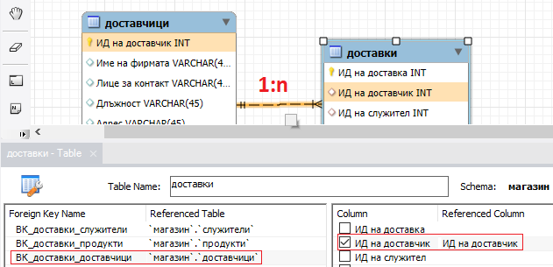
Вече диаграмата е готова, можем да я погледнем в завършен вид и попълваме с данни, за да може после те да бъдат обработени чрез SQL заявки.

Slide 27
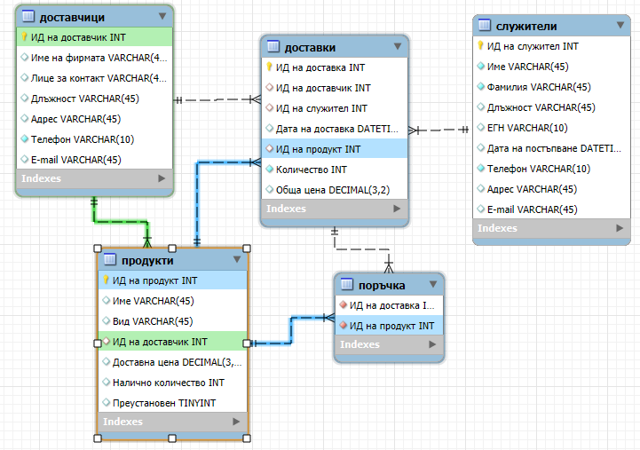

Slide 28
Благодаря!
☺

